Slide 1
1. 테이블 생성
테이블 생성 코드
//사원정보 테이블 생성 (pk > empno)
CREATE TABLE EMP_TB(
empno varchar2(20),
ename_kr varchar2(20),
join_date DATE default sysdate,
constraint emp_pk PRIMARY KEY(empno)
);
//정상생성여부 확인
select * from EMP_TB;
//Comment 설정 (테이블/컬럼)
COMMENT ON TABLE EMP_TB IS '사원정보';
COMMENT ON COLUMN EMP_TB.EMPNO IS '사원번호';
COMMENT ON COLUMN EMP_TB.ename_kr IS '이름(한글)';
COMMENT ON COLUMN EMP_TB.join_date IS '등록날짜';

Slide 2
더미데이터 한 개 삽입
//sysdate하면 현재 날짜 들어감 + 데이터 입력 쿼리 (나중에 XML에서 사용 예정)
insert into emp_tb values(1,1,sysdate);

Slide 3
문제 해결방법

Slide 4
오라클 DB SYSDATE로 입력해도 입력 시간이 안나와요!
링크 : https://withthisclue.tistory.com/entry/Oracle-SQL-Developer-
%ED%99%98%EA%B2%BD%EC%84%A4%EC%A0%95-%EB%8D%B
0%EC%9D%B4%ED%84%B0%EB%B2%A0%EC%9D%B4%EC%8A%A
4-NLS-%EB%82%A0%EC%A7%9C-%ED%98%95%EC%8B%9D-%EB%B0
%94%EA%BE%B8%EA%B8%B0-%EC%8B%9C%EA%B0%84%EB%B3%B4%EA%B8%B0
<해결방법>
오라클 실행 > 도구 > 환경설정 > 데이터베이스 > NLS > 날짜형식 변경

Slide 5
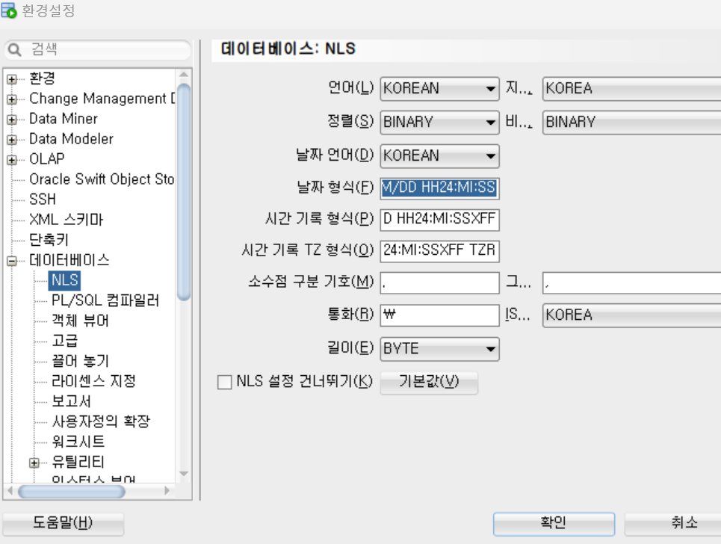


변경전
RR/MM/DD
변경후
RRRR/MM/DD HH24:MI:SS
결론 : SYSDATE로 시간 저장은 되고 있음 단, 표현 방식에 따라 시간이 안보일 수도 있음

